Slide 1
Elektroninių bylų perdavimas saugoti – iššūkiai, įgyvendinimas ir pasiekimai
Daiva Vilkelytė ir Dominykas Narbutas
2019 m. vasario 28 d.

Slide 2
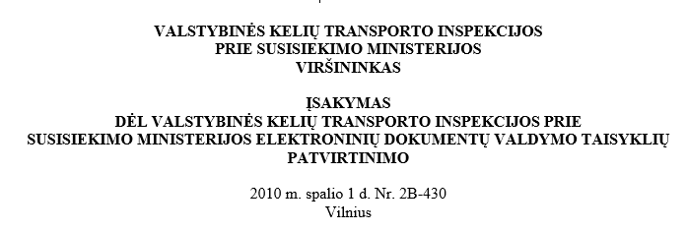
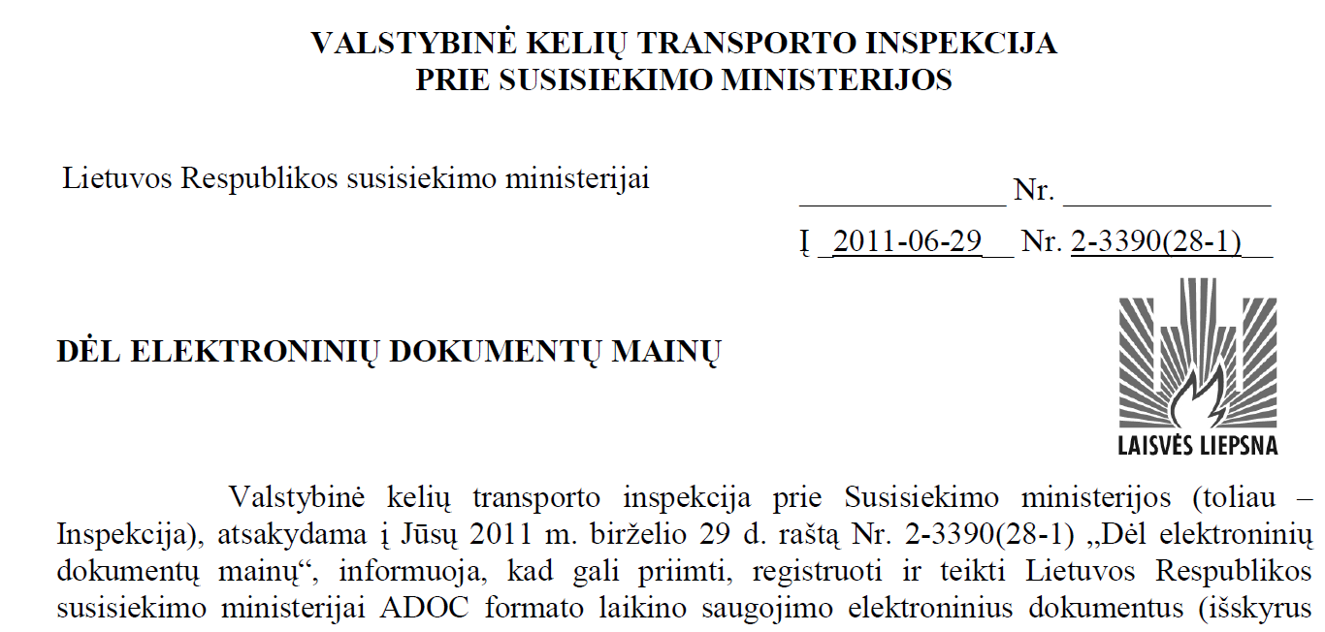
Elektroniniu parašu pasirašomų dokumentų (ADOC) atsiradimas įstaigoje 2010–2011 m.
Valstybinėje kelių transporto inspekcijoje prie Susisiekimo ministerijos (VKTI) parašomos taisyklės dėl elektroninio dokumentų valdymo.
Informacija Susisiekimo ministerijai dėl elektroninių dokumentų mainų.

Slide 3
Idėjos plėtra 2012 m.
Tuometinis VKTI viršininkas įsirašė į savo 2012 m. metinius tikslus uždavinį susijusį su elektroniniais dokumentais.

Slide 4
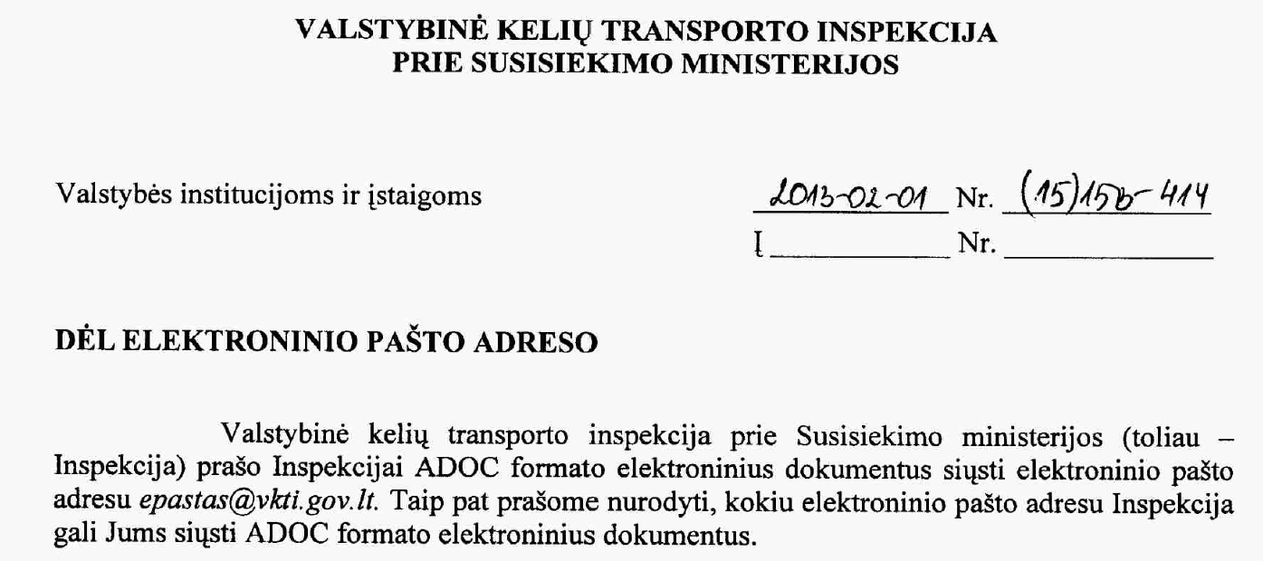
Elektroninių dokumentų (ADOC) skaičiaus augimas 2013 m.
2013 m. sausį VKTI viršininkas oficialiu pavedimu įpareigojo visus padalinius nuo 2013 m. vasario 1 d. naudotis dokumentų valdymo sistemos (DVS) elektroninių dokumentų valdymo moduliu ir rengti kuo daugiau elektroninių dokumentų.

Slide 5
Esminių pokyčių laikas 2014 m.
Nuo 2014 m. vasario 1 d. visi dokumentai (iš jų ir ilgai bei nuolat saugomi) įstaigoje sudaromi tik ADOC formatu.

Slide 6
Kitų įstaigų edukavimas – mokomės kartu
Negavau
Darbuotojas, išsiuntęs į kitą įstaigą ADOC formato dokumentą, kaskart telefonu pasitikslina, ar el. dokumentas gautas, ar pavyko perskaityti.
Greitai kilo klausimas, ką darom neteisingai?
Paruoštos instrukcijos, kurios padeda dirbti su ADOC formato dokumentais.
Nepavyksta atidaryti

Slide 7
Kiekvienais metais tik pirmyn

Slide 8
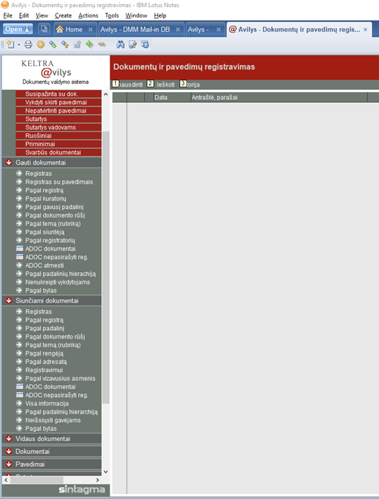
Pasiruošimas perduoti elektronines dokumentų bylas
Lietuvos valstybės naujajam archyvui nuspręsta perduoti 2014–2016 m. nuolat ir ilgai saugomos VKTI elektroninių dokumentų bylas.
Pagrindinės perduodamos bylos:
Susisiekimo ministro įsakymai įstaigos veiklos klausimais;
Veiklos metinės ataskaitos;
Įsakymai personalo klausimais;
Įsakymai veiklos klausimais;
Komandiruočių į užsienio valstybes ataskaitos.
Sudarant elektroninių dokumentų paketus pasirinkta kiekvienai bylai sudaryti atskirus ADOC paketus ir juos po vieną perduoti saugoti. Šis būdas pasiteisino, nes paketuose pasitaikė klaidų, kurias buvo lengviau identifikuoti ir taisyti.

Slide 9
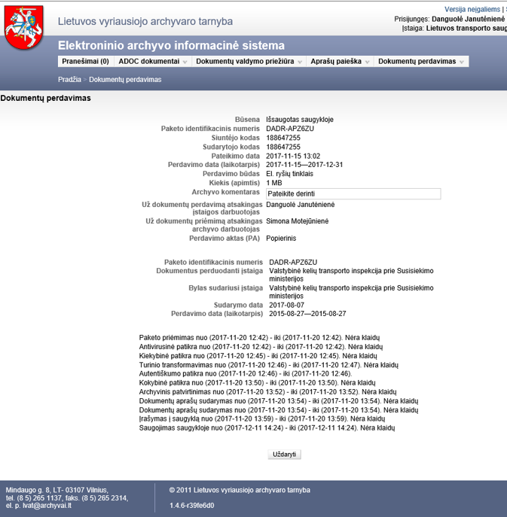
Elektroninių dokumentų perdavimo į archyvus žingsniai
Prieš perduodant elektroninius dokumentus į Elektroninio archyvo informacinę sistemą (EAIS) reikėjo:
Išrinkti konkrečius dokumentus iš DVS (Lotus Notes programinė įranga).
Byloms, kurių bylų antraštėje yra minimas registras, suformuoti registrus (ataskaitas) ir parengti elektroninius dokumentus.
Parengti elektroninių dokumentų bylų apyrašus ir juos per EAIS suderinti su Lietuvos valstybės naujuoju archyvu.
Visus paketus paruošti rankiniu būdu perdavimui, nes tuometinė DVS neturėjo tiesioginės integracijos su EAIS.

Slide 10
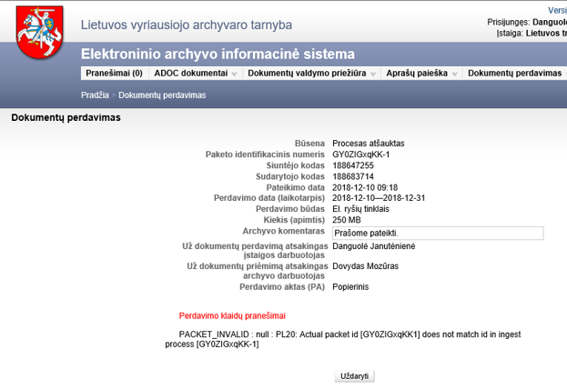
Bylų perdavimo problematika
Elektroninių dokumentų pavadinimuose buvo lietuviškų raidžių.
XML faile dokumentų pavadinimai ir bylų antraštės nesutapo, įtakos turėjo ir pavadinimuose esantys tarpeliai, brūkšneliai, taškai.
XML failo perdavimo metu sistema nutraukdavo perdavimo procesą, nurodydama priežastį, pvz.: XML failas_1 yra nevalidus.
Elektroninių dokumentų skaičiaus bylų aprašų paketuose nebuvo įtraukti registrai, o kai kuriose pozicijose į bendrą perduodamų dokumentų skaičių buvo susumuotas ir XML failas.
Elektroninių dokumentų parašo formatas buvo netinkamas, t. y. nepakeltas iki ilgalaikio galiojimo (XAdES-X-L).
Elektroninius dokumentus ir jų metaduomenis reikėjo patvirtinti kopijos tikrumo paskirties parašu. Nebuvo galimybės pakelti parašo lygmens, nes pasirašantis asmuo jau nebedirbo įstaigoje.
Sudarant elektroninius dokumentus pasitaikė internetinių trikdžių, kurie neleido tinkamai suformuoti laiko žymos.
Lietuvos valstybės naujasis archyvas ieškojo darbuotojo, atsakingo už konsultavimą elektroninių dokumentų perdavimo klausimais. Taip pat buvo atliekami EAIS naujinimo darbai.
Nespėta perduoti visų saugoti dokumentų per numatytus kalendorinius metus. Todėl kitais metais reikėjo pateikti naujus prašymus dėl dokumentų perėmimo saugoti.
2017 m. gruodžio 1 d. po reorganizacijos buvo pakeistas įstaigos pavadinimas į Lietuvos transporto saugos administraciją (LTSA), todėl teko koreguoti XML failus tų ADOC paketų, kurių iki reorganizacijos nespėta perduoti saugoti.
Padėka Lietuvos valstybės naujojo archyvo darbuotojams už kompetenciją, puikų savo srities išmanymą, bendradarbiavimą ir pagalbą sprendžiant problemas.

Slide 11
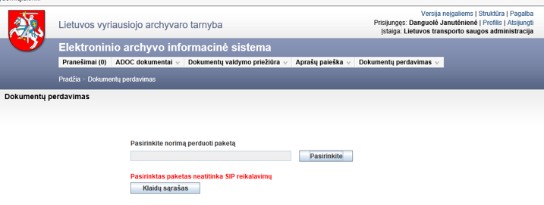
Klaidos pavyzdys
Bandant perduoti paketą per EAIS sistemą gaunama klaida – „Pasirinktas paketas neatitinka SIP reikalavimų“.
Paspaudus mygtuką „Klaidų sąrašas“, išsiskleidžia klaidų aprašymas.

Slide 12
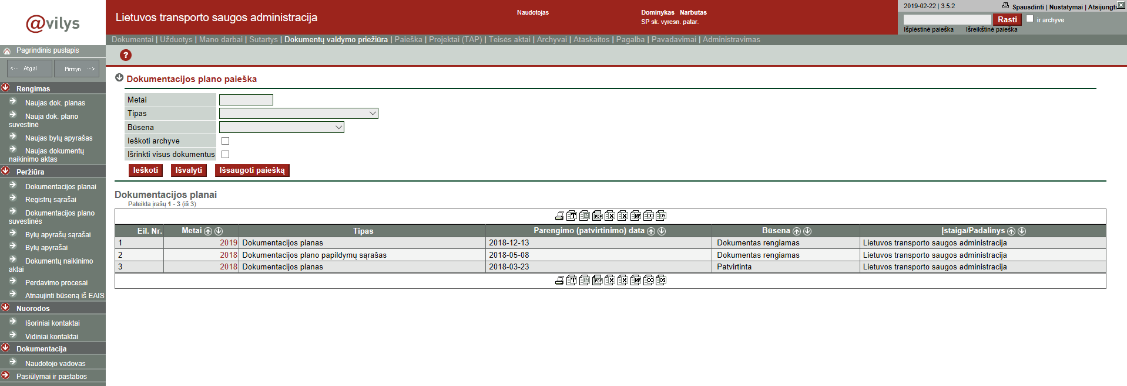
Pasiekimai
Elektroninių dokumentų perdavimo saugoti procesas pradėtas 2017 m. liepos mėnesį, baigtas 2019 m. sausio mėnesį. VKTI (nuo 2017 m. gruodžio 1 d. LTSA) perdavė 18 ADOC paketų, kurių apimtis yra 3,7 gigabaitai duomenų arba 1381 dokumentas.
Nuo 2018 m. turime DVS, turinčią tiesioginę sąsają (dokumentų valdymo priežiūros modulį) su EAIS, kas leidžia dar operatyviau perduoti duomenis.

Slide 13
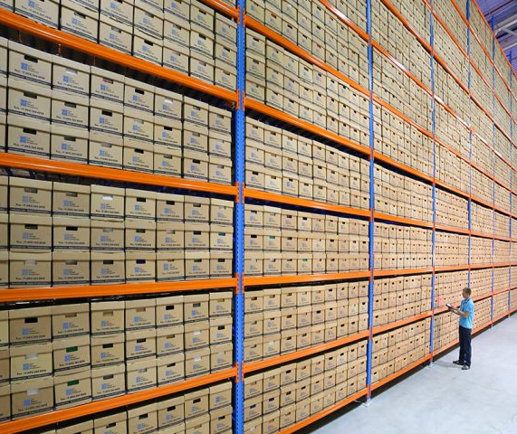
Pagrindiniai ADOC dokumentų perdavimo į skaitmeninį archyvą privalumai
Nėra administracinio ploto sąnaudų.
Nenaudojami segtuvai, dėžės, raišteliai ir kitos kanceliarinės prekės reikalingos popieriniam archyvui.
Žymiai paprastesnis bylų sutvarkymas.
Greitesnė dokumentų paieška.

Slide 14
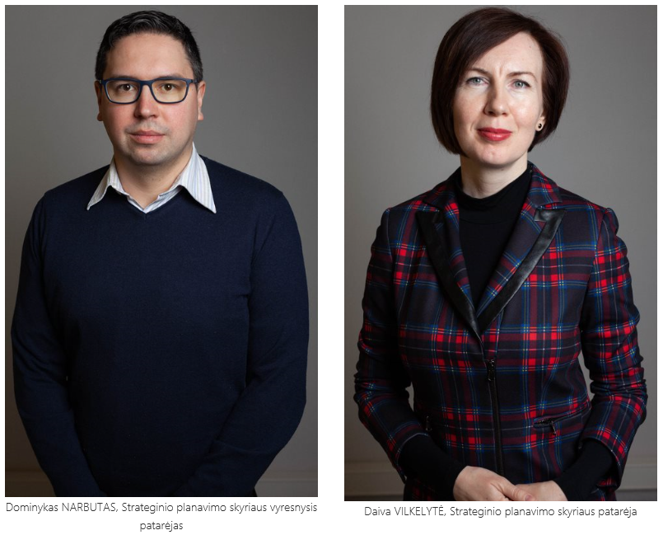
Ačiū už dėmesį
Gal turite klausimų?

